Slide 1

Capitolo 16
Ordinamento e ricerca
Presenta: Massimo Orazio Spata, PhD
Notes:
1

Slide 2
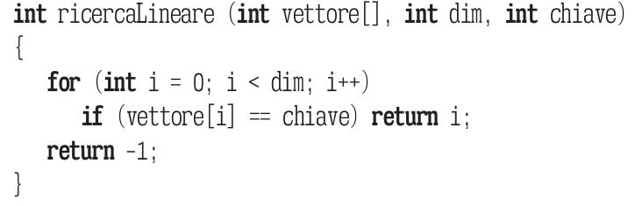
ricerca sequenziale

Slide 3
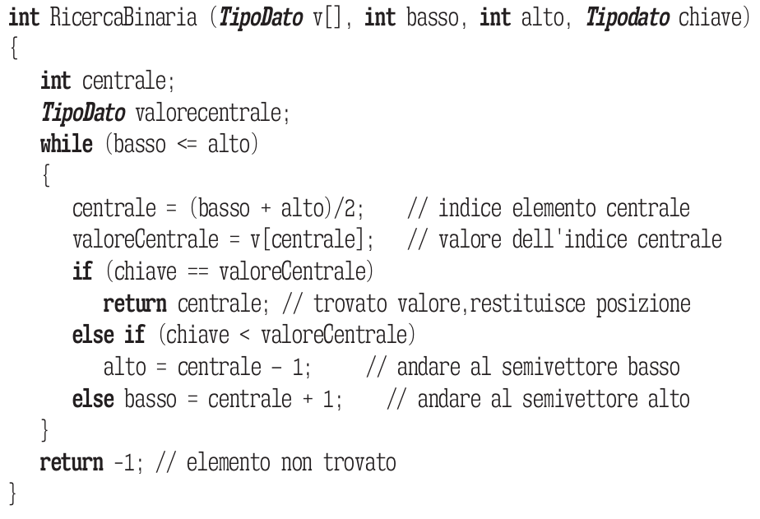
ricerca binaria
Notes:
Ricerca binaria
L’algoritmo di ricerca binaria o dicotomica è un algoritmo che viene utilizzato per trovare elementi in un array ordinato. Si usa il termine dicotomica (dal greco: tagliare in due) perché si procede a divisioni successive dell’array.
Questo algoritmo rientra dunque nella famiglia degli algoritmi che utilizzano il metodo divide et impera.
Utilizzare la ricerca binaria in un array ordinato è molto più efficiente rispetto alla ricerca sequenziale, in special modo se l’array contiene tanti elementi.
Questo algoritmo viene utilizzato in molte applicazioni in maniera naturale, come ad esempio il gioco indovina numero, la ricerca di una parola in un vocabolario o la ricerca di un contatto telefonico in una rubrica. Quindi ad esempio in quest’ultimo caso, si apre la rubrica, verso l’elemento centrale (poi vedremo come migliorare la ricerca con un algoritmo di ricerca interpolato), quindi si confronta il valore trovato con la chiave da cercare.
Se la chiave è uguale abbiamo trovato subito l’elemento.
Altrimenti, se la chiave è maggiore allora si confronta con i valori successivi, scartando quelli precedenti, cioè gli elementi a destra del valore centrale.
Infine se la chiave è minore si confronta con i valori precedenti, scartando i successivi, cioè gli elementi a sinistra del valore centrale.
Questo chiaramente per un array ordinato in ordine crescente.

Slide 4

ordinamenti di vettori
per inserimento diretto (insertionsort)
per selezione diretta (selectionsort)
per scambio diretto (bubblesort)
per partizione (quicksort)

Slide 5
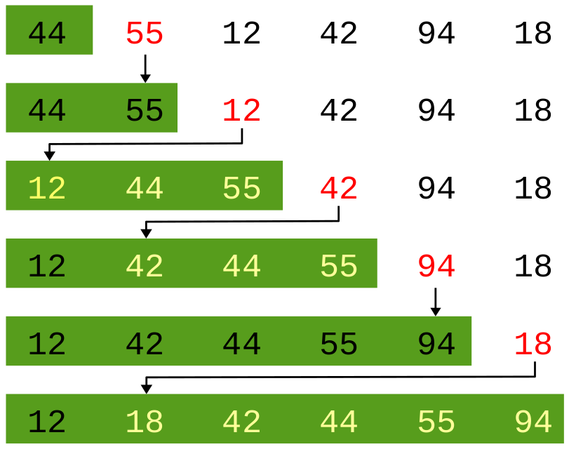
inserimento diretto

Slide 6
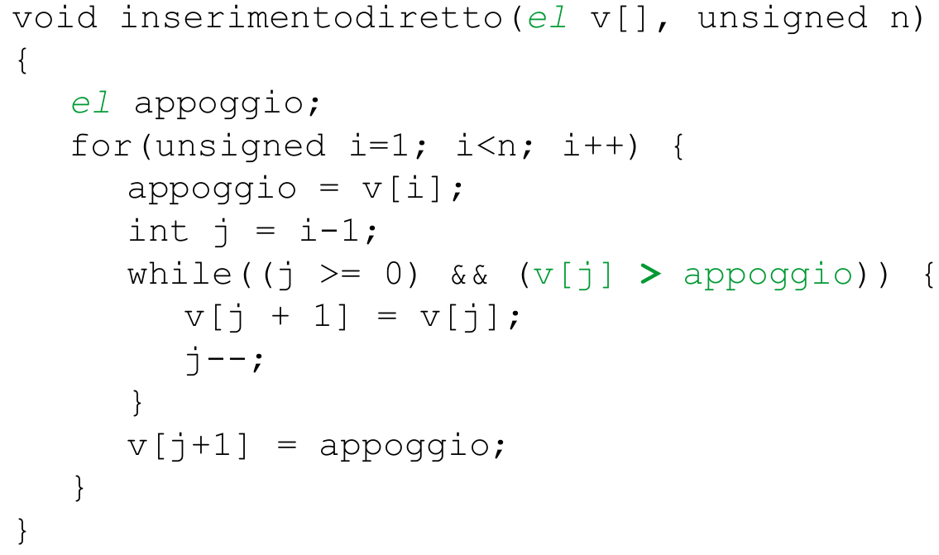
inserimento diretto

Slide 7
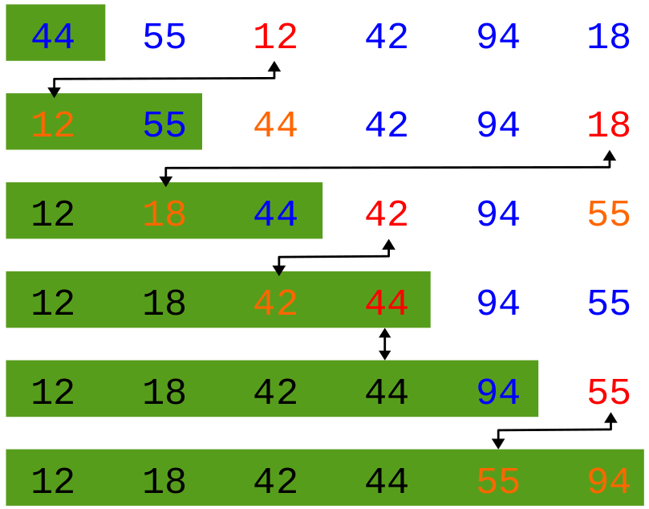
selezione diretta

Slide 8
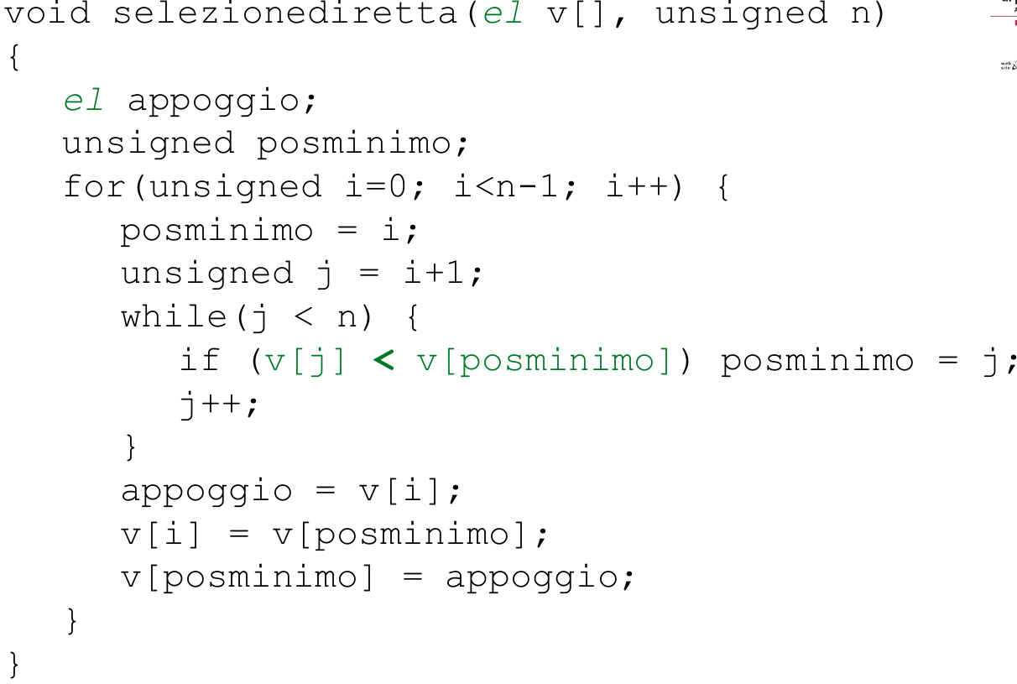
selezione diretta

Slide 9
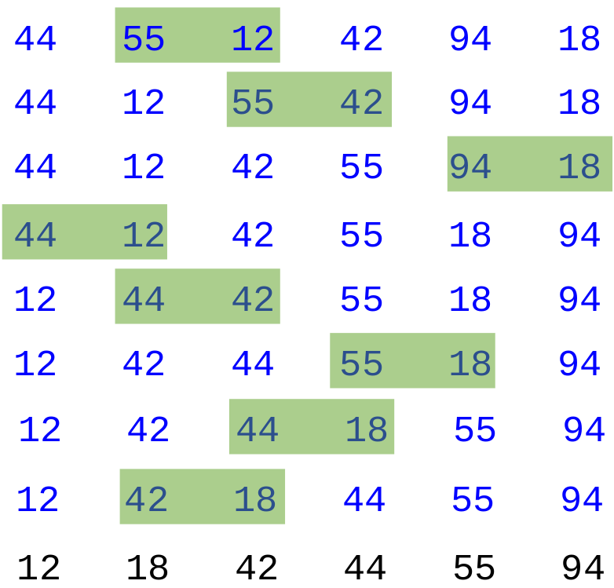
BubbleSort

Slide 10
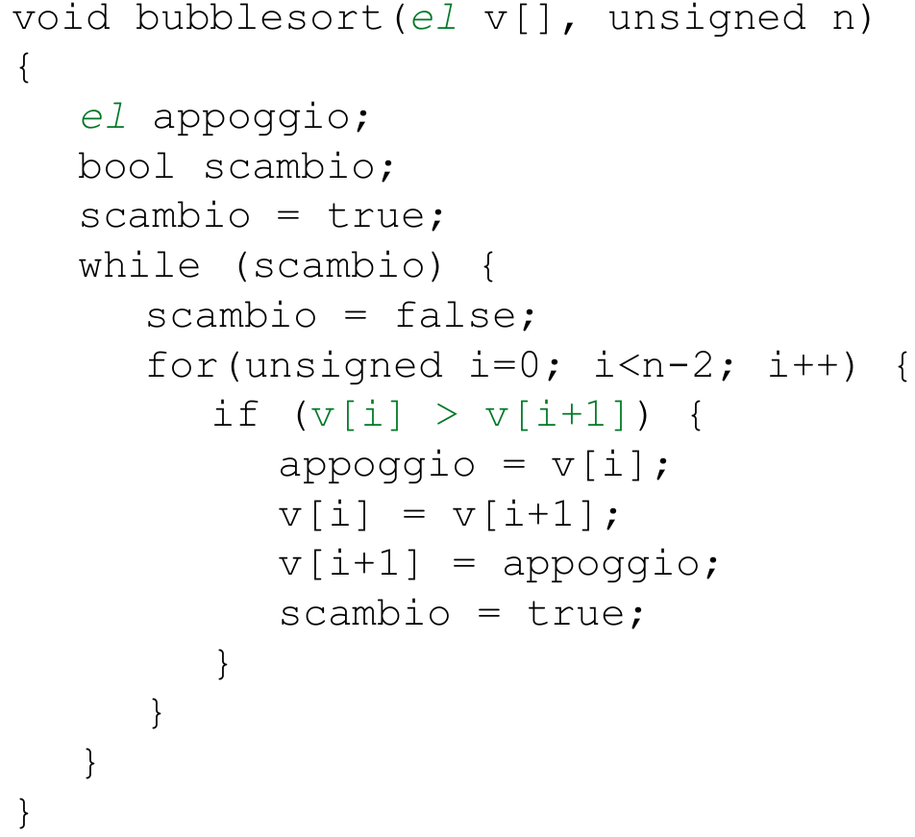
BubbleSort

Slide 11
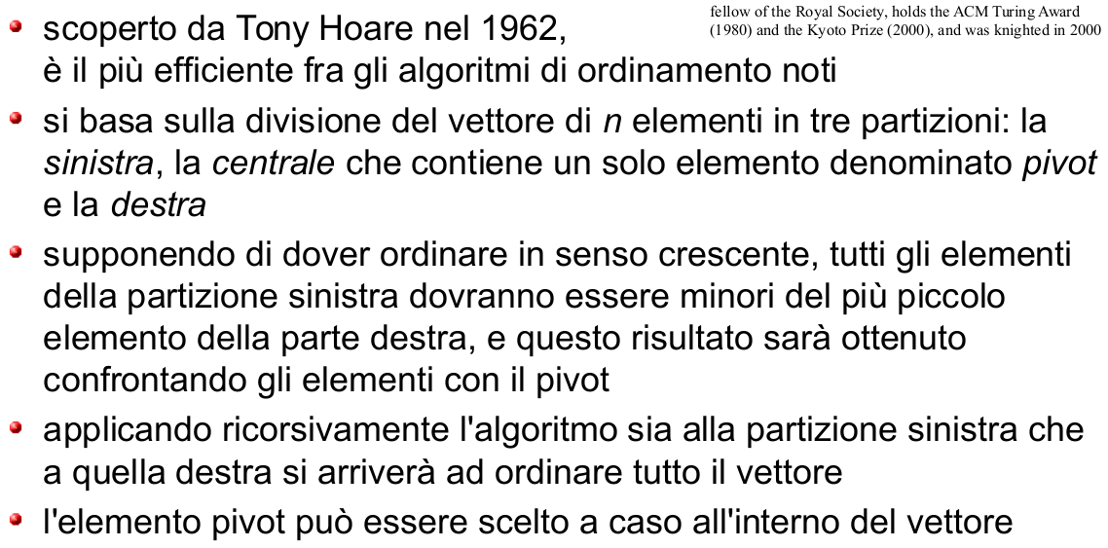
QuickSort

Slide 12
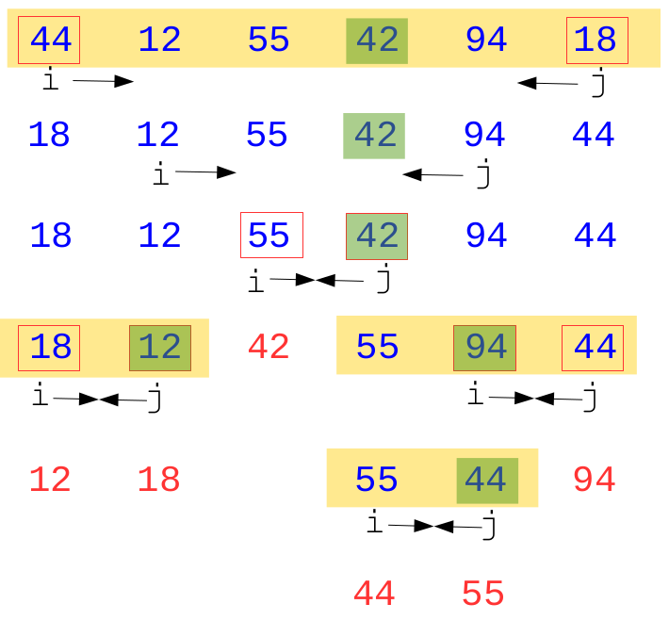
QuickSort

Slide 13
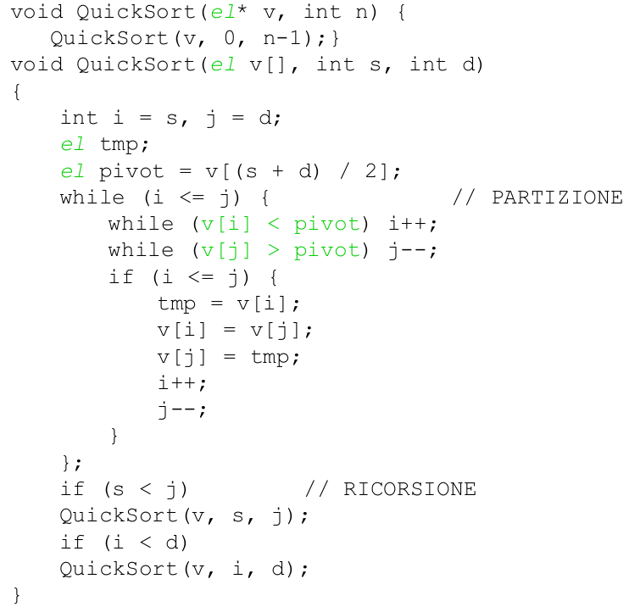
QuickSort

Slide 14
Analisi nel caso peggiore
Nel caso peggiore, il perno scelto ad ogni passo è il minimo o il massimo degli elementi nell’array
Il numero di confronti è pertanto:
C(n)=C(n-1) + C(0) + O(n)
=C(n-1)+O(1)+O(n)
=C(n-1)+O(n)
Svolgendo per iterazione si ottiene
C(n) = O(n²)
complessità nel caso migliore?

Slide 15
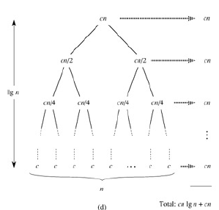
Caso migliore: O(n log n), partizionamento sempre bilanciato
Totale: cn log n

Slide 16
…intuizioni sul caso medio…
problema: la partizione può essere sbilanciata
la probabilità che ad ogni passo si presenti la partizione peggiore è molto bassa
per partizioni che non sono “troppo sbilanciate” l’algoritmo è veloce
…la complessità è ancora O(n log n)

